Slide 1




Status Report
Coordenação de Tecnologia da Informação / PLANSERV / SAEB
Dezembro de 2017
Classificação: Confidencial, versão 1.0

Slide 2
Direcionamento da CTI
Foco em inteligência da informação, provimento de dados estratégicos, melhorias de processo através de automatização de tarefas e registro em sistemas para atividades críticas
Classificação: Confidencial, versão 1.0

Slide 3
Trabalhos Críticos em andamento
Elaboração de contrato PRODEB para 2019
Alinhamento de medição de SLA para dados de regulação médica
Finalização de módulo de consignação do executivo e integração com RH Bahia
Classificação: Confidencial, versão 1.0

Slide 4
Backlog de atividades
Medição automatizada de SLA para Ocorrências
Medição automatizada de SLA para Relacionamento com Beneficiários
Módulo de fiscalização para registro de relatório mensal
B.I. de auditoria para reconciliação dos dados gerenciais providos pela Qualirede
Previsão de 4 a 6 meses a partir de janeiro
Classificação: Confidencial, versão 1.0

Slide 5
Trabalhos Críticos em andamento
Elaboração de contrato PRODEB para 2019
Unificação de Contrato de Serviços Obrigatórios + IDB
Redução do seguimento do contrato relativo à hospedagem
SAEB/DG será signatária (já alinhado)
Item/Descrição | Categoria | Tipo | Und | Valor Unit. | Qtde | Valor Total | Total Mensal | Total Anual | Ordem de Serviço
Hospedagem do Top Saúde (http://saude.planserv.ba.gov.br) | Hospedagem Compartilhada | Web site com BD - franquia de 500 MB para a aplicação e 100 MB para o banco | UN | R$ 89,49 | 1 | R$ 89,49 | R$ 82.630,10 | R$ 1.085.593,92 | 2014100995
 |  | Excedente - espaço FTP | MB | R$ 0,11 | 61.200 | R$ 6.732,00
 |  | Excedente - espaço para aplicação | MB | R$ 0,11 | 70.200 | R$ 7.722,00
 |  | Excedente - espaço para BD Oracle | MB | R$ 0,11 | 618.488 | R$ 68.033,68
 |  | Hospedagem Web Portal | UN | R$ 52,93 | 1 | R$ 52,93
 | Hospedagem Dedicada | Dedicada I (Modulo Captador) | UN | R$ 835,40 | 1 | R$ 835,40 | R$ 7.836,06
 |  | Excedente espaço para BD Oracle | UN | R$ 0,11 | 30.200 | R$ 3.322,00
 |  | Dedicada II (Pelourinho e Guarani) | UN | R$ 1.839,33 | 2 | R$ 3.678,66
Item/Descrição | Categoria | Tipo | Und | Valor Unit. | Qtde | Valor Total | Total Mensal | Total Anual | Ordem de Serviço
Hospedagem Planserv | Hospedagem Compartilhada | Web site com BD - franquia de 500 MB para a aplicação e 100 MB para o banco | UN | R$ 89,49 | 0 | R$ - | R$ 57.446,40 | R$ 721.453,56 | 2014100995
 |  | Excedente - espaço FTP | MB | R$ 0,11 | 10.240 | R$ 1.126,40
 |  | Excedente - espaço para aplicação | MB | R$ 0,11 | 0 | R$ -
 |  | Excedente - espaço para BD Oracle | MB | R$ 0,11 | 512.000 | R$ 56.320,00
 |  | Hospedagem Web Portal | UN | R$ 52,93 | 0 | R$ -
 | Hospedagem Dedicada | Dedicada I (Modulo Captador) | UN | R$ 835,40 | 1 | R$ 835,40 | R$ 2.674,73
 |  | Excedente espaço para BD Oracle | UN | R$ 0,11 | 0 | R$ -
 |  | Dedicada II (Pelourinho) | UN | R$ 1.839,33 | 1 | R$ 1.839,33
Classificação: Confidencial, versão 1.0

Slide 6
Trabalhos Críticos em andamento
Elaboração de contrato PRODEB para 2019
Demais serviços
Serviço | Item/Descrição | Categoria | Tipo | Und | Valor Unit. | Qtde | Valor Total | Total Mensal | Total Anual | Ordem de Serviço
Administração e Suporte a Dados Corporativos | Recursos Humanos | Administração e Suporte a Dados - Top Saúde | Gerente de Projeto | H/H | R$ 126,38 | 64,27 | R$ 8.122,44 | R$ 27.350,04 | R$ 328.200,51 | 2014100986
 |  |  | Analista de Sistemas VI | H/H | R$ 114,45 | 168 | R$ 19.227,60
Gestão da Rede Governo | Provimento de Internet | Rede Governo | Banda de Internet | MB | R$ 150,00 | 49 | R$ 7.350,00 | R$ 7.350,00 | R$ 88.200,00 | 2017110050
Datacenter | Plataforma de Comunicação e Colaboração Corporativa | Solução de Comunicação e Colaboração Corporativa | Plano Básico | UN | R$ 6,00 | 213 | R$ 1.278,00 | R$ 2.394,00 | R$ 28.728,00 | 2015090849
 |  |  | Plano Intermediário | UN | R$ 20,00 | 54 | R$ 1.080,00
 |  |  | Plano Avançado | UN | R$ 36,00 | 1 | R$ 36,00
Classificação: Confidencial, versão 1.0

Slide 7
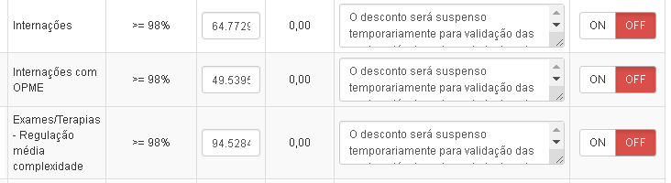
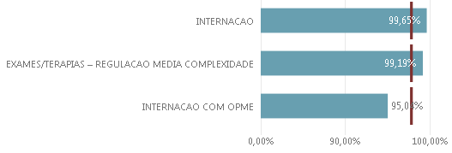
Trabalhos Críticos em andamento
Alinhamento de medição de SLA para dados de regulação médica
Divergência significativa nas medições dos indicadores abaixo, Nov/2018
Alinhamento em 14/12/18
Ofício informando sobre expectativa de alinhamento ou será considerada a medição do Planserv
Planserv >
Qualirede >
Classificação: Confidencial, versão 1.0

Slide 8
Trabalhos Críticos em andamento
Alinhamento de medição de SLA para dados de regulação médica
Divergência significativa nas medições dos indicadores abaixo, Nov/2018
Alinhamento em 14/12/18
Ofício informando sobre expectativa de alinhamento ou será considerada a medição do Planserv
Planserv >
Qualirede >
Classificação: Confidencial, versão 1.0

